Slide 1
Використання медіа технологій в навчально-виховному процесі
Практичний семінар:
Гора О.М., Хоменко Н.П.
Бери вершину - матимеш середину
Г. Сковорода

Slide 2
Актуальність
Світогляд сучасної людини великою мірою будується і визначається засобами масової комунікації.
Формування вміння займатися медіа творчістю, засвоювати нові знання за допомогою медіа.
Мета

Slide 3
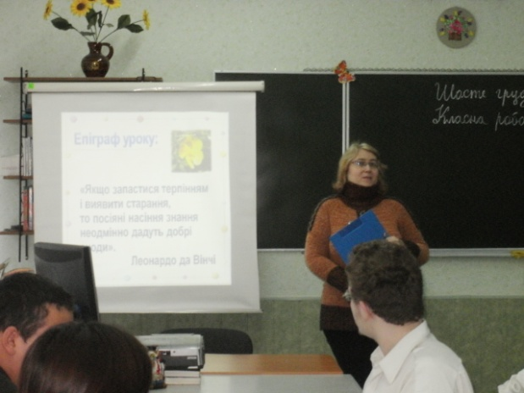
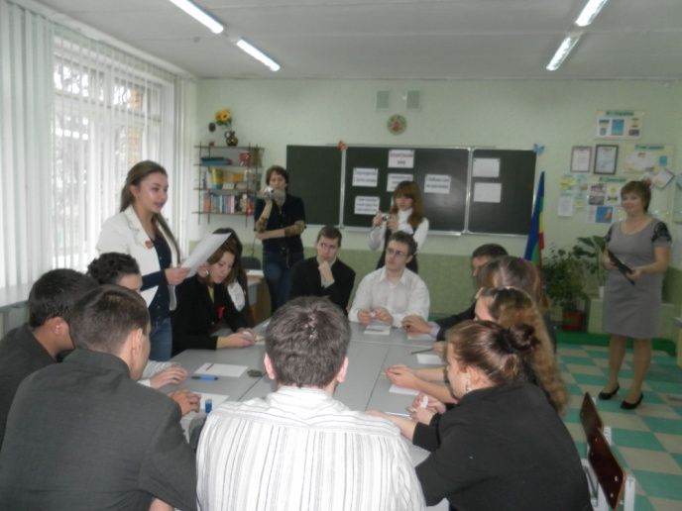
Очікувані результати
Кожний учень вмітиме освоювати, перетворювати і використовувати в практичній діяльності величезні масиви інформації.

Slide 4
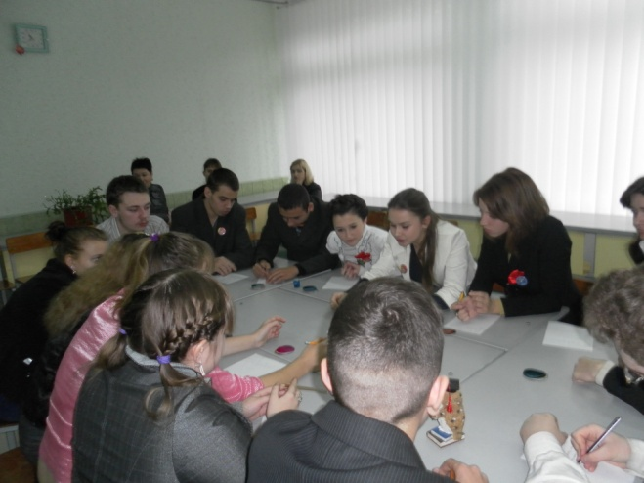
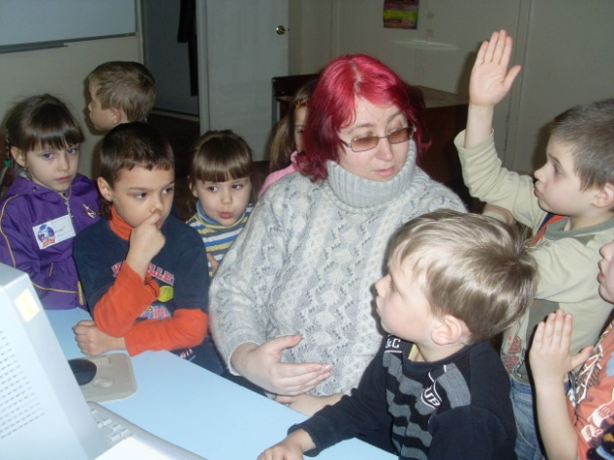
Дефініція
Медіа освітні технології - унікальний засіб формування критичного мислення, засіб стимулювання бажання самоосвіти, самопідготовки, постійної спраги знань.

Slide 5
Нові інформаційні технології

Slide 6
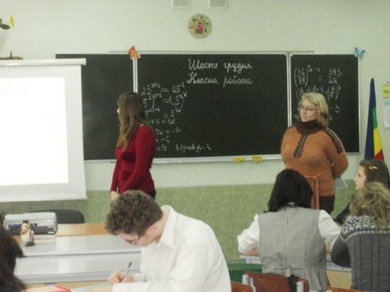
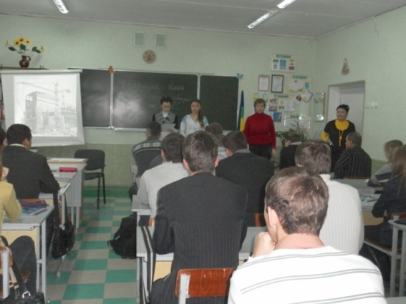
Доцільність використання
Мультимедіа в класно-урочній діяльності дозволяє зробити заняття емоційними та ефективними, дає можливість забезпечити їх динамічною наочністю, збільшити кількість тренувальних завдань та темп виконання робіт учнями, диференціювати їхню діяльність, встановити зворотній зв’язок, об’єктивний контроль, підвищити мотивацію навчання.

Slide 7
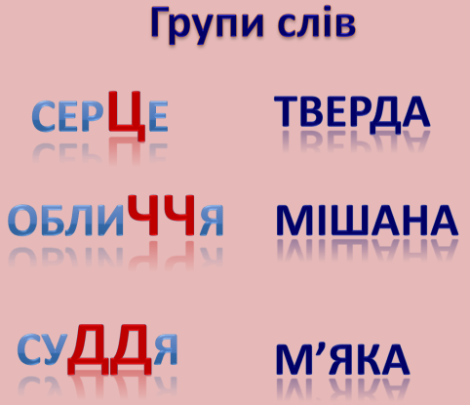
Мультимедійні лекції
Учні після лекції із застосуванням медіа освітніх технологій, відмічають покращення настрою, підвищення бадьорості, концентрації уваги, зменшення напруження.

Slide 8
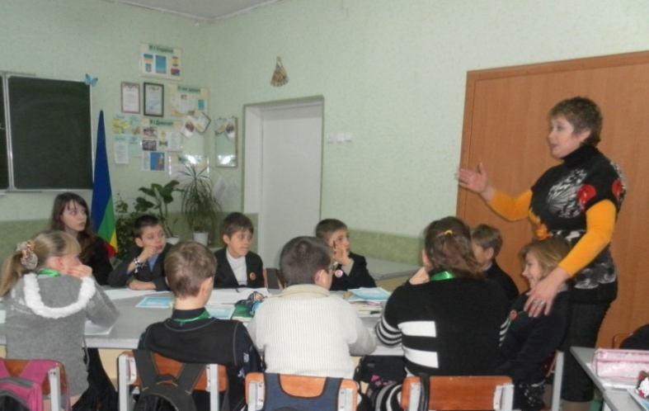
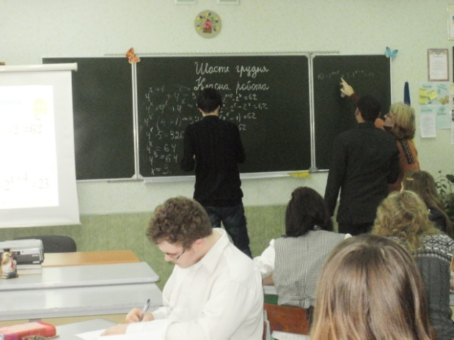
Семінарські, лабораторні та практичні заняття

Slide 9
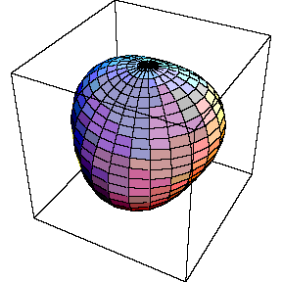
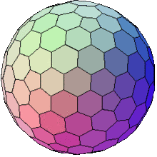
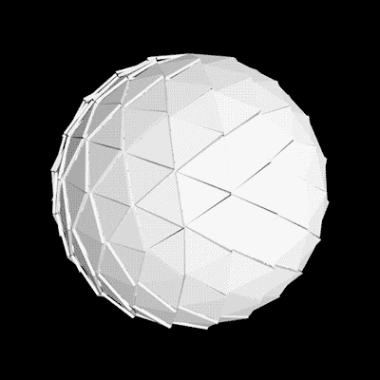
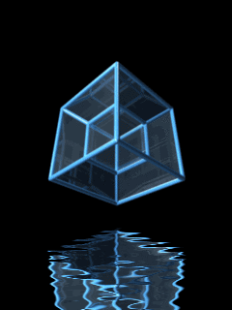
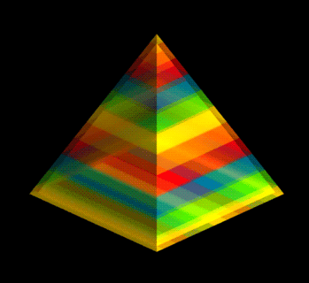
Демонстрація тривимірних анімованих моделей об’єктів

Slide 10
Демонстрація навчальних відеофільмів

Slide 11
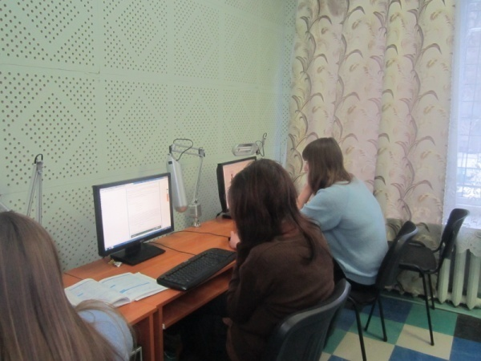
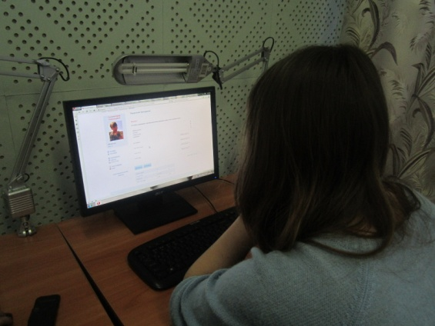
Навчальні комп’ютерні програми
Електронні підручники, комп’ютерні задачники, навчальні посібники, гіпертекстові інформаційно-довідникові системи – архіви, каталоги, довідники, енциклопедії, тестуючі та моделюючі програми-тренажери…

Slide 12
Дистанційне навчання

Slide 13
Дистанційне навчання

Slide 14
Принципи створення дистанційного курсу
Програма дистанційного курсу повинна містити формулювання чітких цілей.
Перелік тем доцільно супроводжувати вказівкою щодо рівня засвоєння матеріалу.
Навчальні матеріали в цифровій формі з використанням гіпертексту мають задовольняти вимоги простоти орієнтації слухачів.
У передмові до навчальних матеріалів необхідно пояснити умовні позначення посилань і дати поради відносно раціональних прийомів навігації.
Дистанційний курс має передбачити можливості спілкування слухачів із викладачем і між собою.
Дистанційний курс не є електронною копією друкованих підручників або комп’ютерним підручником.
Інформаційно-комунікаційні технології можуть і повинні ефективно використовуватися для досягнення цілей навчання.

Slide 15
Проектна технологія
Розробка проекту - це шлях до саморозвитку особистості через усвідомлення власних потреб, через самореалізацію в комп'ютерній діяльності. Крім роботи з конкретною темою, здійснюється широкий спектр особистісних комунікативних зв'язків з учнями й учителями.

Slide 18
Висновки
Медіа технології дуже важливі для розвитку творчих, креативних здібностей учнів. Будь-який учень може проявити свою індивідуальність, створюючи різноманітні медіа продукти. Такі форми роботи зацікавлюють дітей, дають можливість розвиватися їх особистості.

Slide 19
Результативність

Slide 20
Результативність

Slide 21
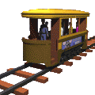
Погрожувати поїздові, що стрімко віддаляється від перону, дозволено лише дітям!

